Slide 1

汇编语言与逆向工程
潘胜利
(助教老师：焦程波 副教授)
网络空间安全学院 • 网络安全与治理中心
2024年3月

Slide 2
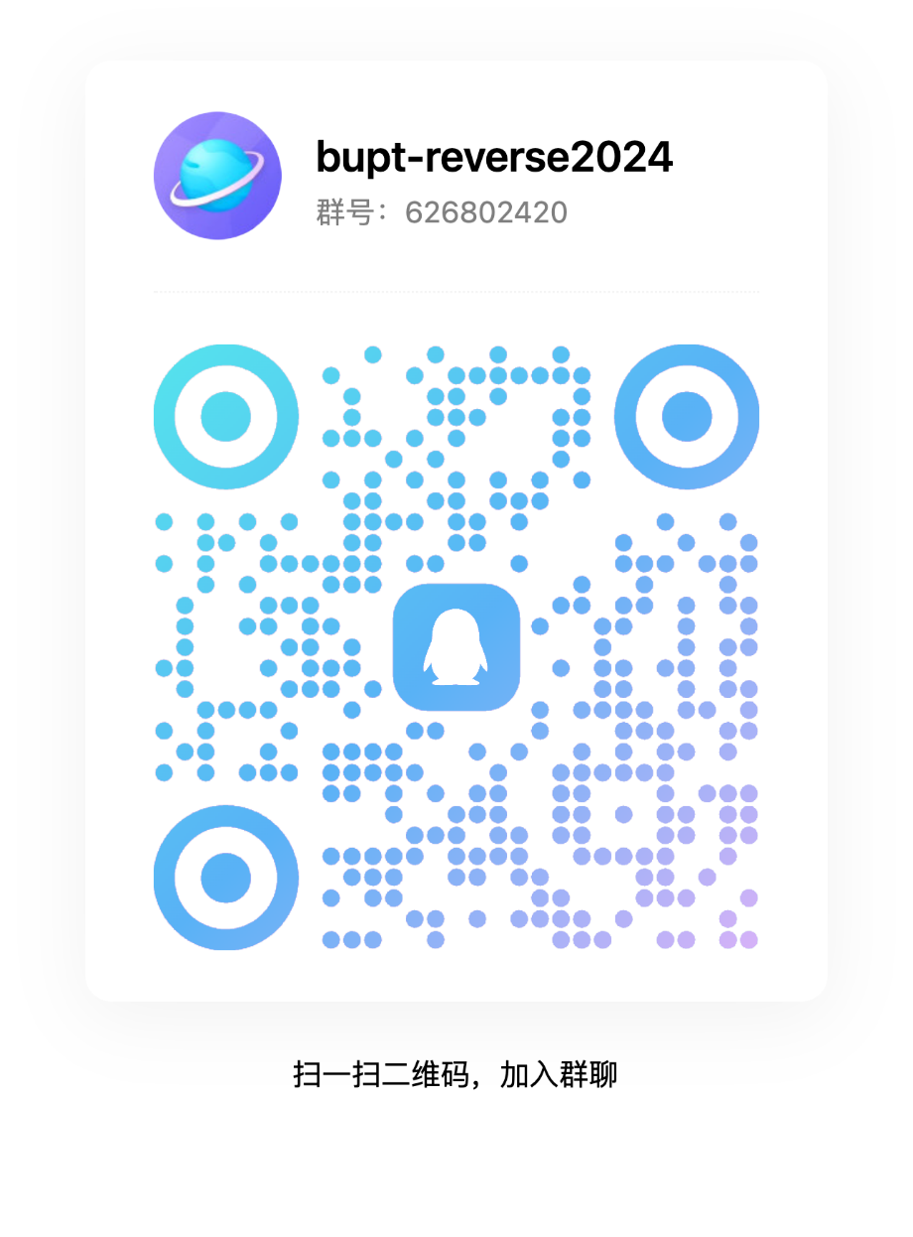

课程简介
主讲教师
潘胜利，副教授
网络安全与治理中心
沙河校区网安楼 525 (西)
psl@bupt.edu.cn
助教同学
董英杰(硕士同学）
ChatGPT、Gemini
本课程的学习交流 QQ 群

Slide 3







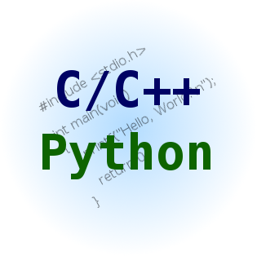
课程简介
课程学时
3学分，48学时
上课时间
01-16周，星期四下午06-08节， 沙河校区 N513
上课方式
讲授 + 动手实践
相关工具
IDA Pro，x32dbg，010 Editor ， SASM 等
考核方式 （平时占 30%）
断网上机考试：5 个小程序的逆向分析
x32dbg
Notes:
提示同学们使用正版，尊重知识产权

Slide 4
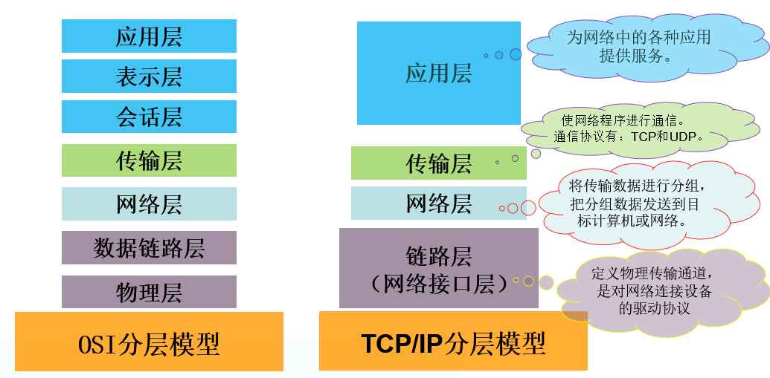
课程简介
课程定位
网络空间安全学科：2016年经国务院学位委员会批准成立的一级学科，工学，学科代码“083900”
网络空间安全学科的三个主要的本科专业：
信息安全、网络安全、密码学
从通信的角度，网络空间安全可被划分为：节点安全（软件/硬件安全），网络防御安全，通信安全
本课程主要针对节点安全中的软件安全部分
属于网络攻防研究方向、甚至整个网络安全学科的核心内容

Slide 5

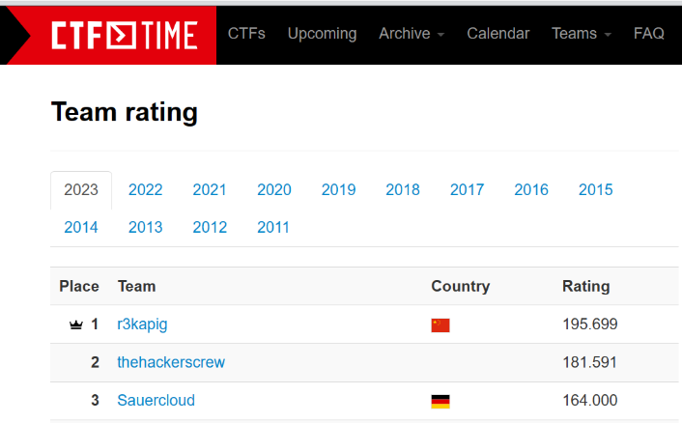
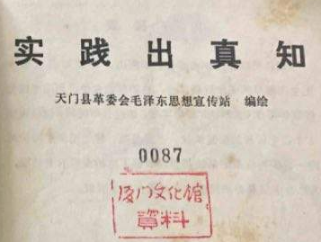
课程简介
Capture The Flag
课程的主要教学目的
掌握基本的汇编语言指令和语法
理解常见软件漏洞的一般性原理
掌握软件逆向分析技术
软件的动静态逆向分析技术
软件的保护技术
逆向分析工具的使用
掌握基本知识 <----> 勤动手

Slide 6


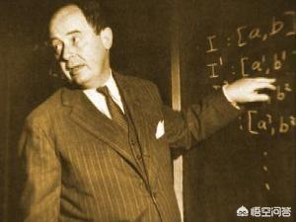
课程简介
啥？
Interesting…
计算机架构与软件漏洞
架构特点
按地址访问
指令数据混存
漏洞威胁
双重释放…
类型混淆
栈溢出
漏洞 是计算机系统在软件、硬件、协议等的具体实现或系统安全策略上具有的缺陷，能够导致系统做一些超出系统设计范围的意外事件，进而使得系统存在遭受非法访问、控制和破坏的安全风险。
处理器
总线
存储器
（程序和数据）
冯诺依曼结构
程序
存储器
程序总线
处理器
数据总线
数据
存储器
哈佛结构
通用漏洞披露（ Common Vulnerabilities and Exposures , CVE）, https://www.cve.org

Slide 7
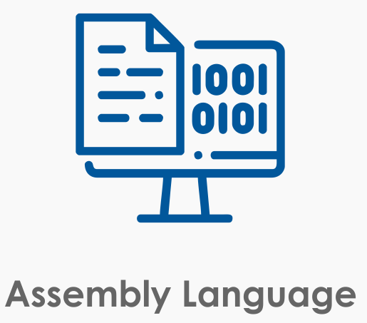
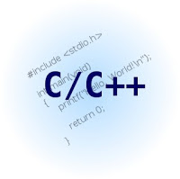
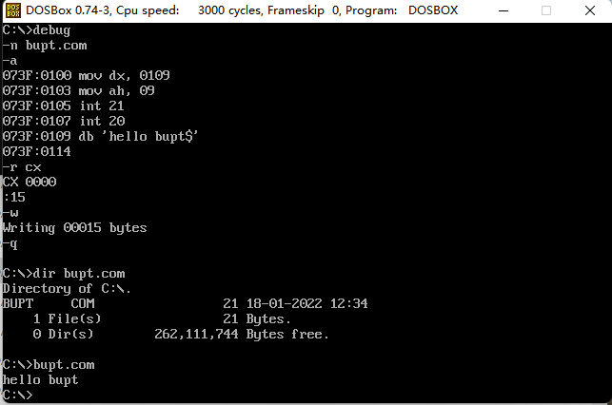
课程简介
软件逆向分析基础篇
1 漫谈软件逆向工程
2 汇编语言
3 C语言程序的机器表示
4 Hello, World of Reverse!
hello bupt

Slide 8
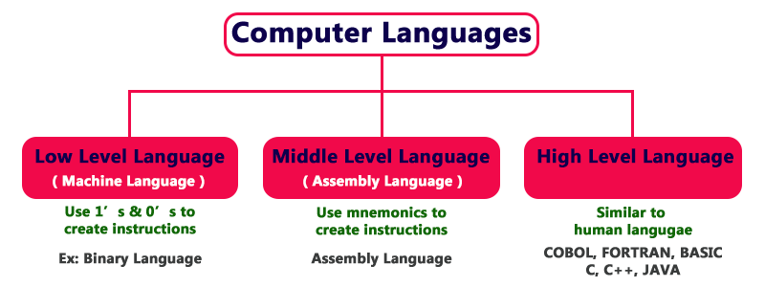
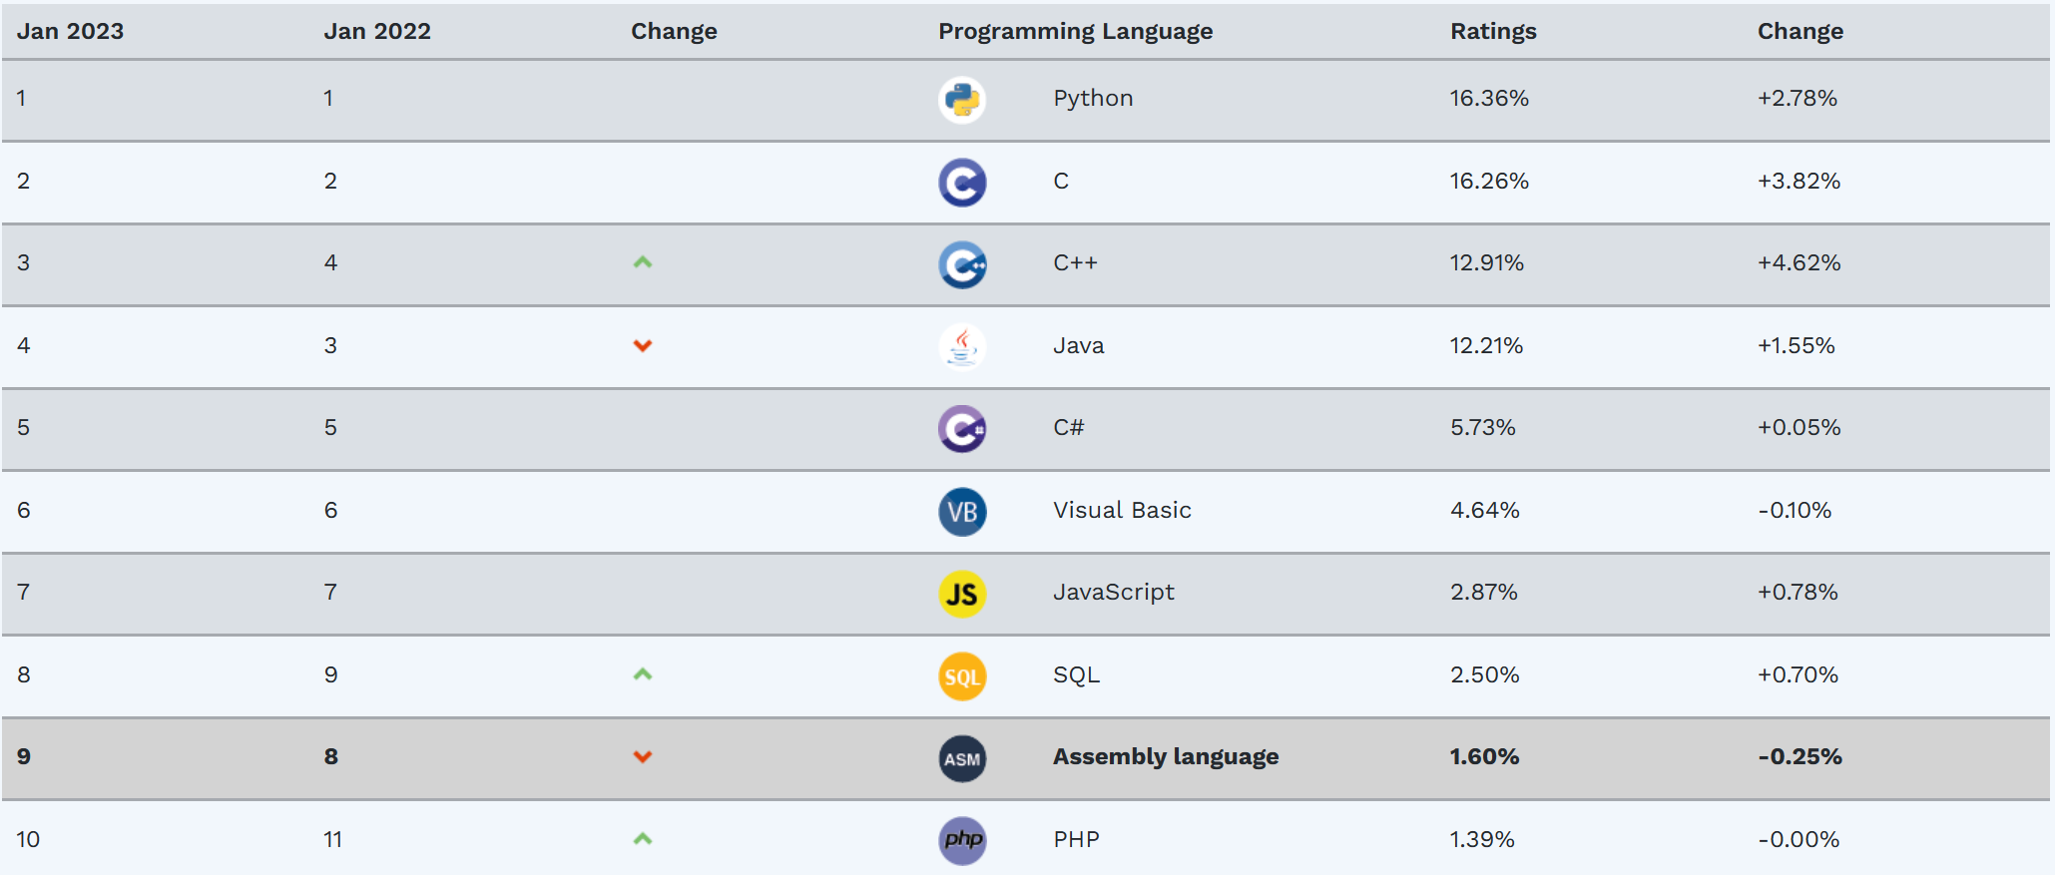
课程简介
汇编语言
为什么要学习汇编语言？
汇编能够揭示出出编译器具体怎么处理高级语言代码
经编译后，程序bug更多地出现在底层语言优化阶段
如, 一些bug会出现在编译器使用–O3优化选项时；某种意义上来说, 编译器本身其实是软件bug产生的来源之一！
当编译工具无法有效地生成满足安全等方面要求的目标程序时，你可以手动来修改汇编代码
逆向工程:当你只有二进制可执行文件时，可以推断出其实现了何种功能和具有哪些行为
…
https://www.tiobe.com/tiobe-index/
Notes:
Gcc –O 编译优化：编译时间，目标文件长度，执行效率
1）精简操作指令；
2）尽量满足cpu的流水操作；
3）通过对程序行为地猜测，重新调整代码的执行顺序；
4）充分使用寄存器；
5）对简单的调用进行展开等等。

Slide 9
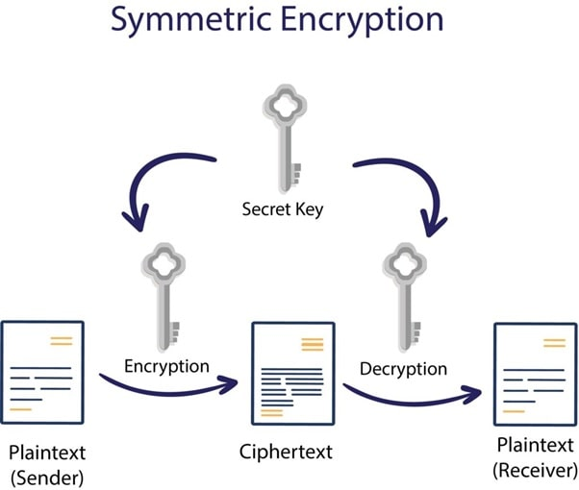
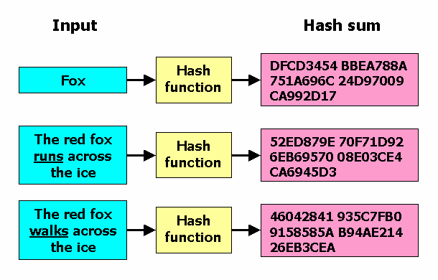
课程简介
软件静态逆向分析篇
5 简单加密算法静态逆向分析
异或加密算法静态逆向分析
仿射加密算法静态逆向分析
6 对称加密算法静态逆向分析
RC4加密算法静态逆向分析
DES加密算法静态逆向分析
7 哈希算法静态逆向分析
MD5函数静态逆向分析
SHA函数静态逆向分析

Slide 10
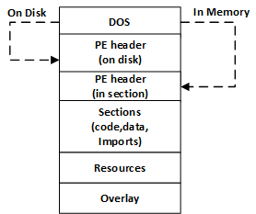
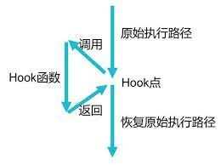

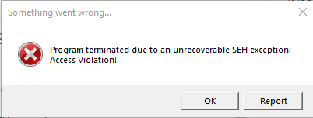
课程简介
软件动态逆向分析篇
8 PE文件结构
9 异常处理机制
10 Hook（勾子）原理与技术
11 扫雷程序动态逆向分析

Slide 11
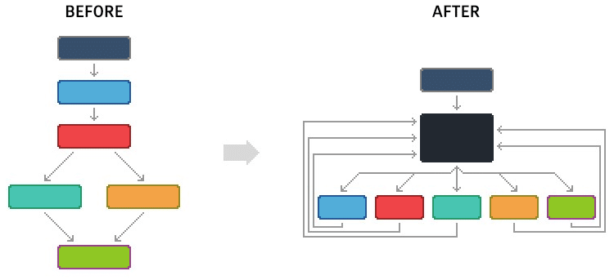
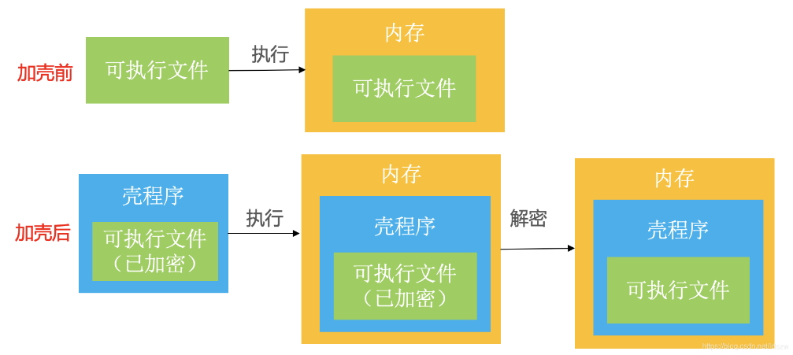
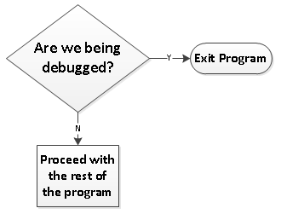
课程简介
软件动态分析高级篇
12 代码混淆原理与技术
13 软件脱壳原理与技术
14 反调试原理与技术

Slide 12

课程简介
软件动态分析延展篇
15 软件逆向辅助工具（自学）
16 软件漏洞印象（助教）
参考书籍
（1）深入理解计算机系统，COMPUTER SYSTEMS-A PROGRAMMER’S PERSPECTIVE, Randal E. Bryant, David R. O’Hallaron, 2017
（2）汇编语言（第4版），王爽，清华大学出版社，2020
（3）0day安全：软件漏洞分析技术（第2版），王清，电子工业出版社，2011
Notes:
这两章的内容穿插在其他章节里，不单独安排课时上

Slide 13
目 录
第一章 漫谈软件逆向工程

Slide 14
第一章 漫谈软件逆向工程
1.逆向工程概述
2.常用工具简介

Slide 15
第一章 漫谈软件逆向工程
（1）逆向工程概述
什么是逆向工程
如何学习逆向工程
逆向分析的方法

Slide 16
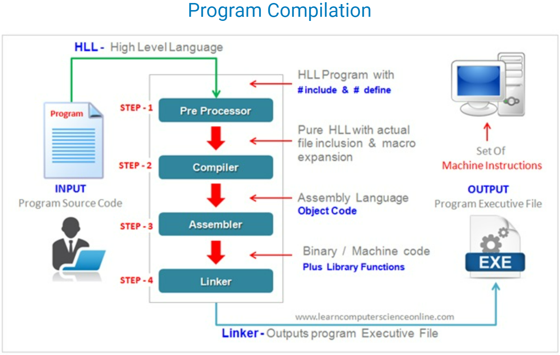

第一章 漫谈软件逆向工程
逆向工程 (程序开发基本知识回顾)
可执行文件(“.exe”)生成流程

Slide 17
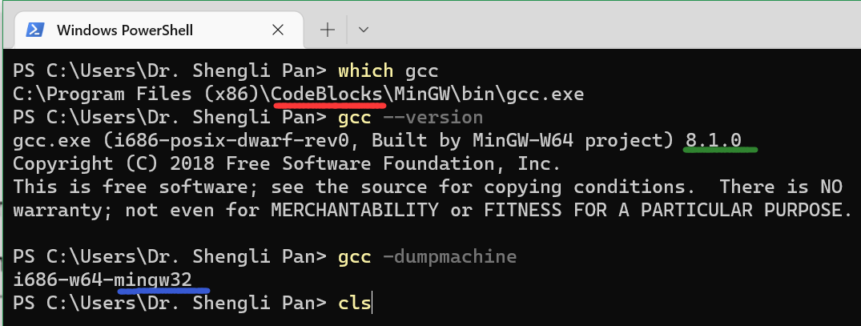
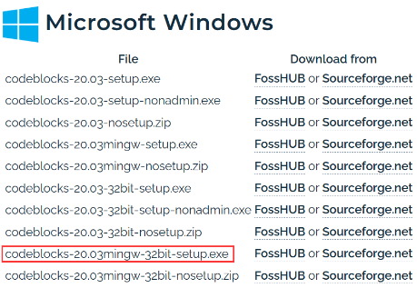

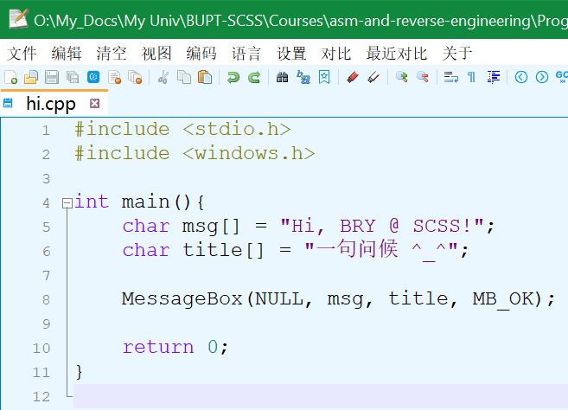
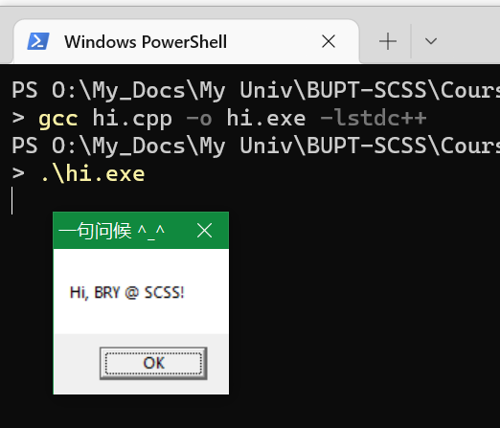

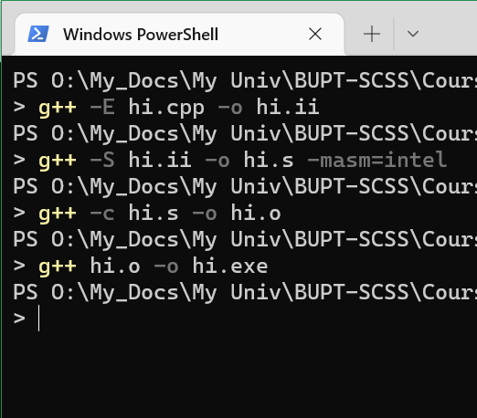
第一章 漫谈软件逆向工程
逆向工程 (程序开发基本知识回顾)
可执行文件(“.exe”)生成（gcc/g++）
自带C/C++跨平台的MinGW 开发环境: 包含 gcc/g++ 编译器和 gdb 调试器
https://www.codeblocks.org/downloads/binaries/
Hi, BYR @ SCSS!
预处理
编译
汇编
链接
gcc 一步编译
g++ 一步编译
g++ 全流程
源码
g++ 选项 src –o target
Notes:
- gcc命令不能自动和C＋＋程序使用的库联接
-CMD 出现中文乱码时，使用 chcp 命令来解决 （Change Code Page， chcp）
-- chcp 查看编码；如为 936， 则是GBK中文编码
-- chcp 65001, 临时修改为 UTF-8 编码

Slide 18

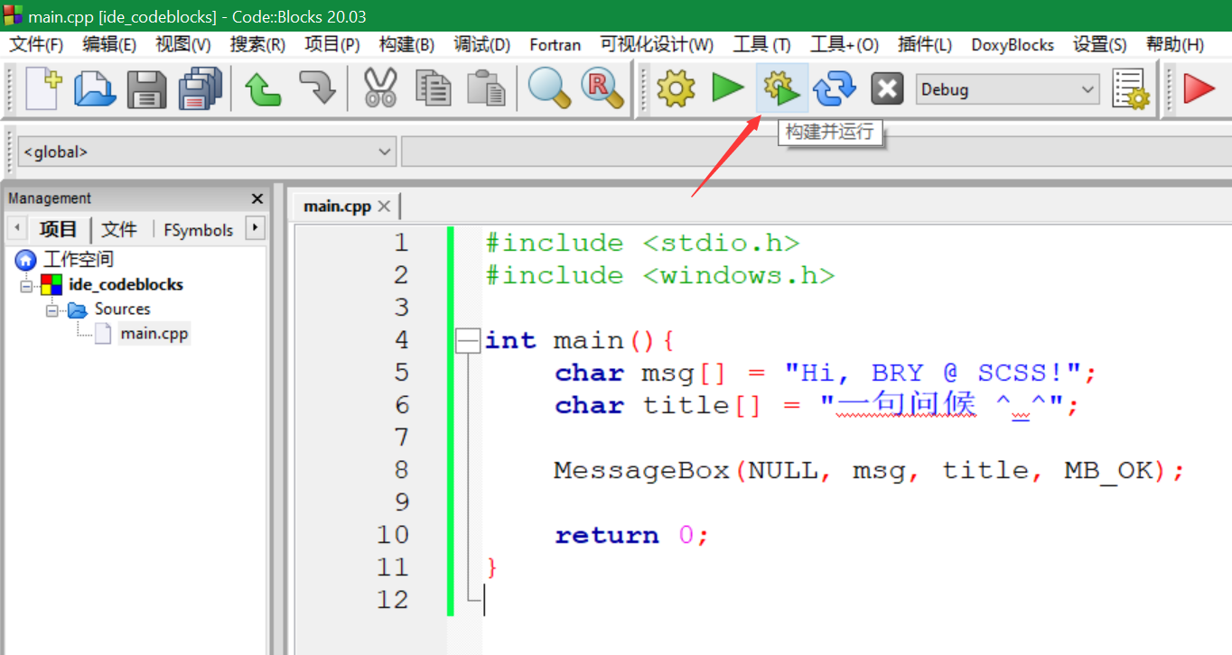
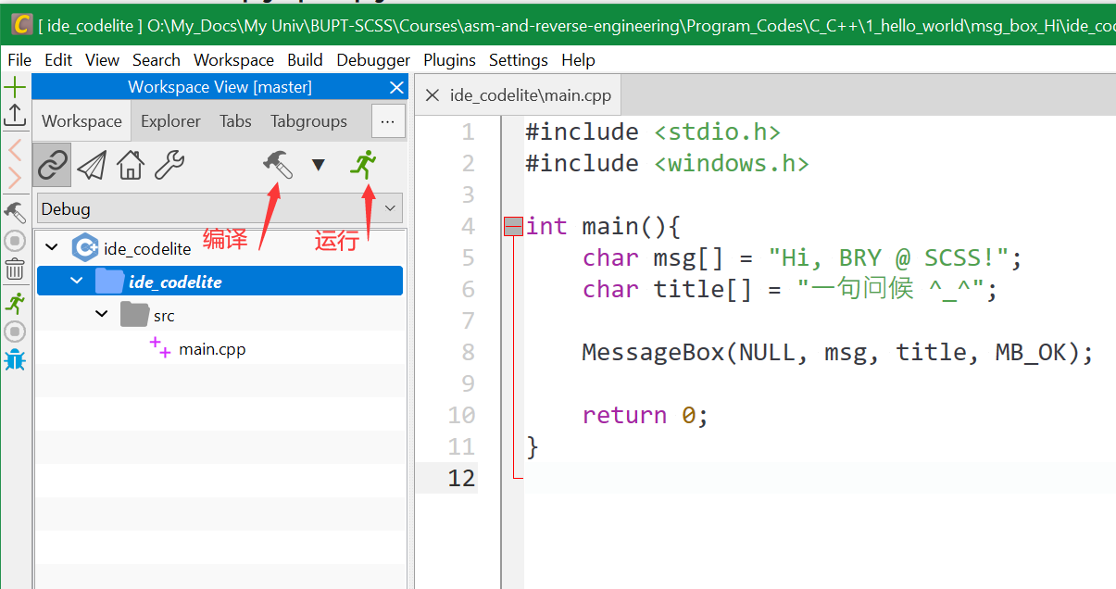
第一章 漫谈软件逆向工程
逆向工程 (程序开发基本知识回顾)
可执行文件(“.exe”)生成——开源集成开发环境 C/C++
https://www.codeblocks.org
https://codelite.org/
！Codelite 可直接使用 Code:Blocks 自带的C/C++跨平台的MinGW 开发环境，无需额外下载
Notes:
使用同一个MingW工具的另外一个好处是二者编译得到的可执行文件能够保持一致。
Codelite 的开发活跃度很高；Code:Blocks已经两年没有更新了

Slide 19

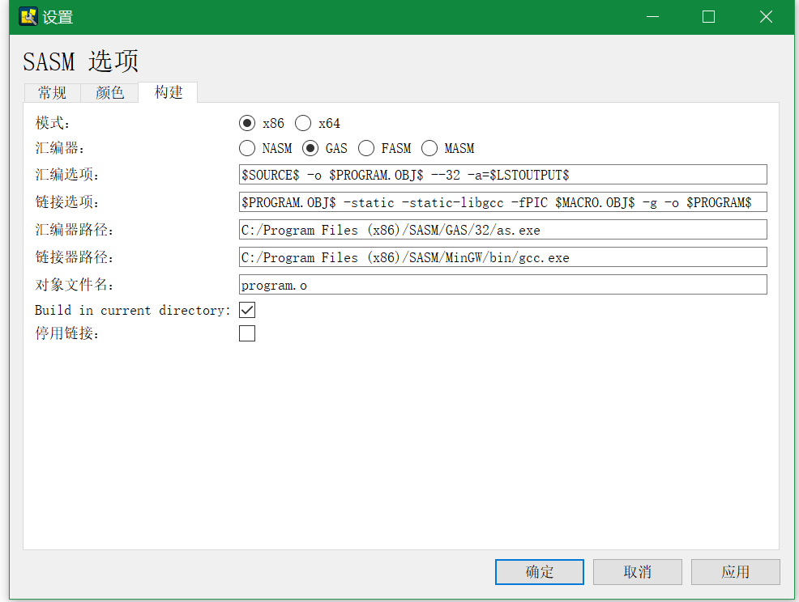
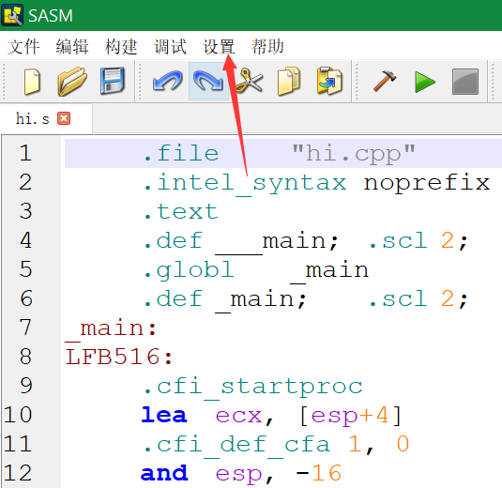
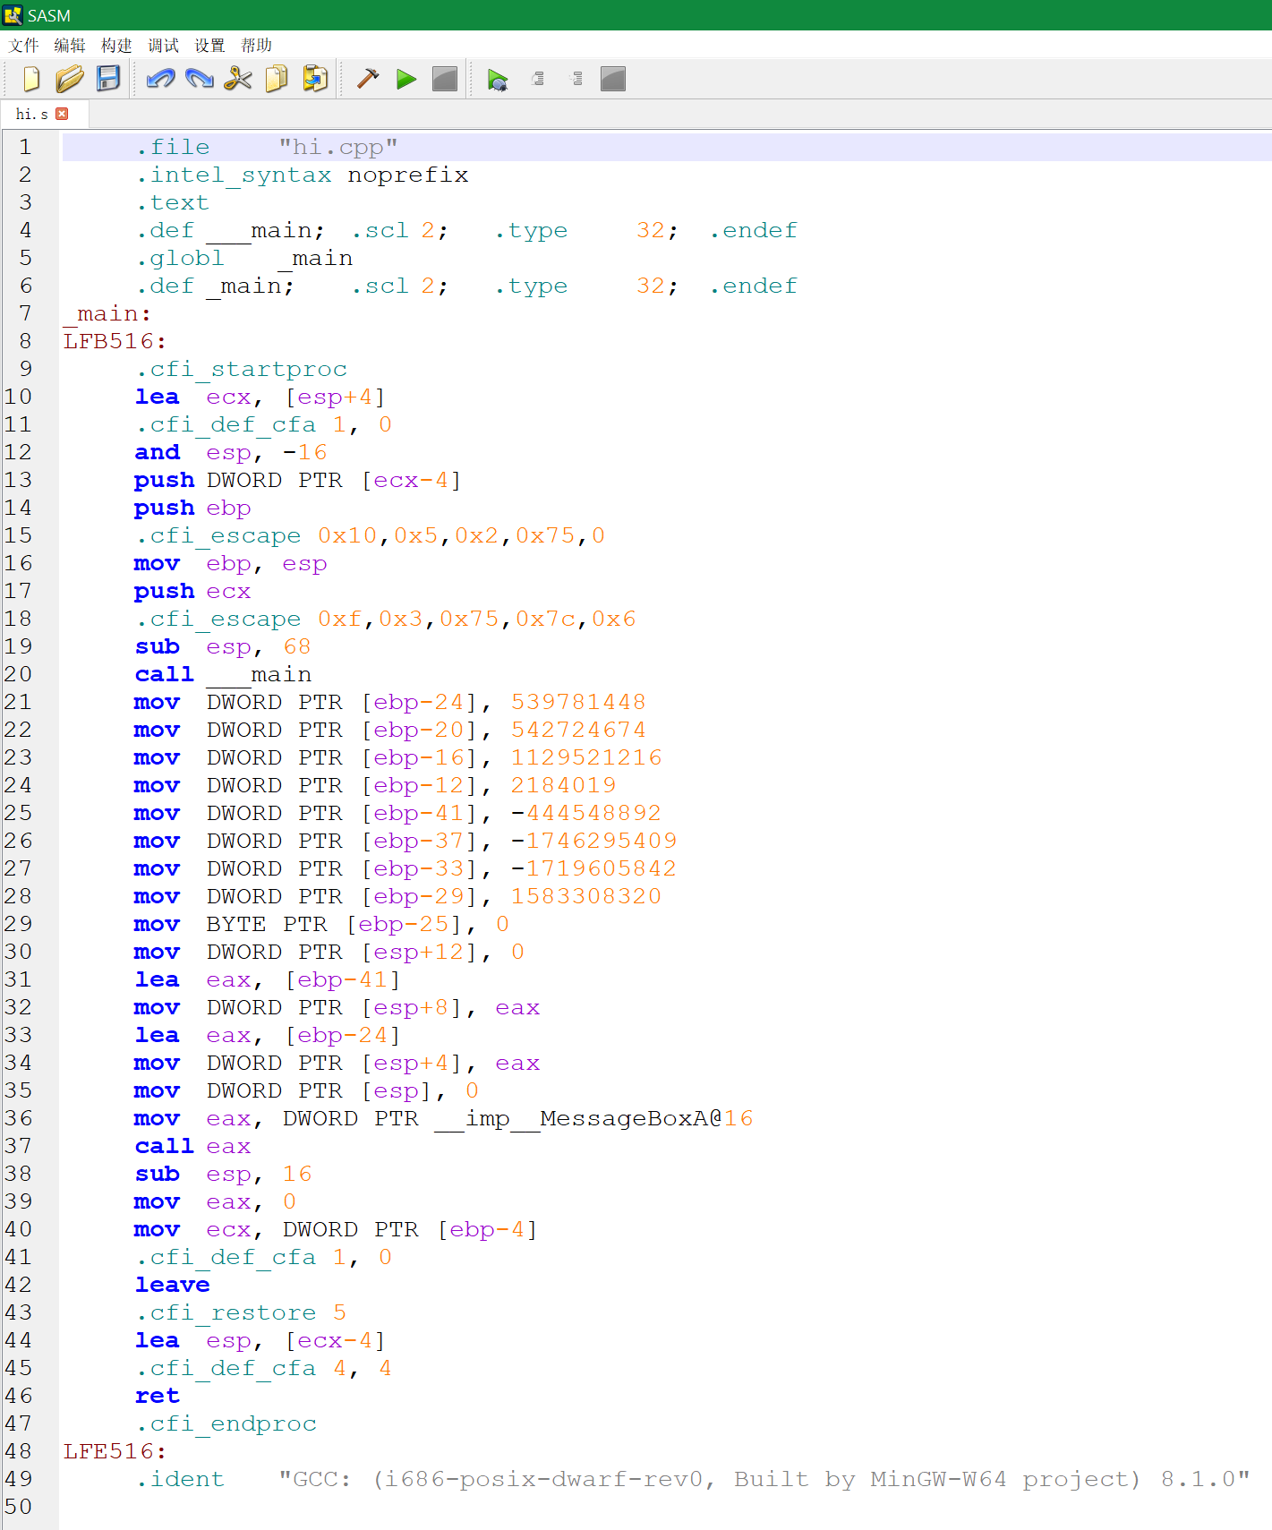
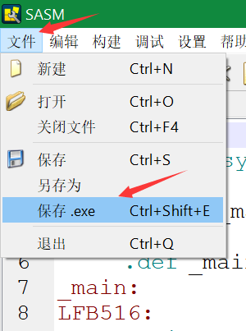
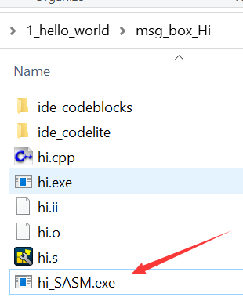
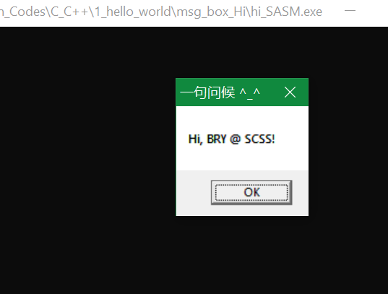
第一章 漫谈软件逆向工程
逆向工程 (程序开发基本知识回顾)
可执行文件(“.exe”)生成——开源集成开发环境 ASM
①
②
！SASM 可直接使用其自带的开发环境，无需额外下载
https://dman95.github.io/SASM/english.html
Notes:
Windows 用户名：有空格或中文，SASM 的 gcc会有问题；
- 一个参考解决方案 https://answers.microsoft.com/zh-hans/windows/forum/all/%e4%bf%ae%e6%94%b9-windows/3c8cc397-e62a-4e3f-a113-96a342995982
或者在系统区域设置 ，勾选 Beta版:使用 Unicode UTF-8提供全球语言支持(U)
再者可用parallels虚拟机运行arm版win11，在安装好 vc x86库后，就能够用IDA pro、SASM等软件了

Slide 20
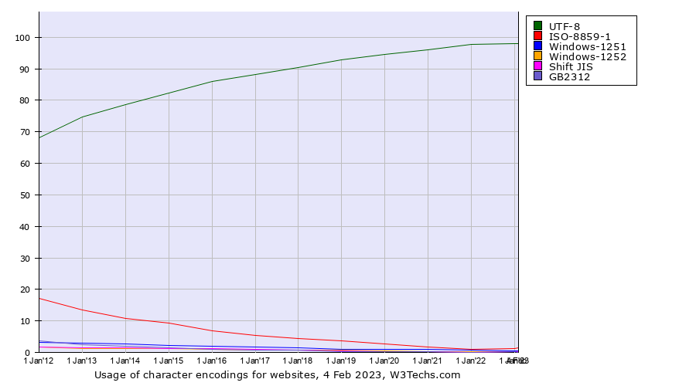
第一章 漫谈软件逆向工程
（1）逆向工程概述
逆向工程 (程序开发基本知识回顾)
文本字符编码格式
计算机使用二进制，须将文本字符进行二进制编码以便处理
常接触到的编码格式有ASCII 、GBK 、UTF-8等
UTF-8 是 Unicode 的一种实现，兼容 ASCII，编码长度可变
字长 | Unicode | Unicode 结束点 | UTF-8 （二进制表示）
 | 起始点 | 结束点
1 字节 | U+00 | U+7F | 0xxxxxxx
2 字节 | U+0 80 | U+7 FF | 110xxxxx 10xxxxxx
3 字节 | U+8 00 | U+FF FF | 1110xxxx 10xxxxxx 10xxxxxx
4 字节 | U+1 00 00 | U+1F FF FF | 11110xxx 10xxxxxx 10xxxxxx 10xxxxxx
5 字节 | U+20 00 00 | U+3 FF FF FF | 111110xx 10xxxxxx 10xxxxxx 10xxxxxx 10xxxxxx
6 字节 | U+4 00 00 00 | U+7F FF FF FF | 1111110x 10xxxxxx 10xxxxxx 10xxxxxx 10xxxxxx 10xxxxxx
#!python; hex(ord(‘北’)) ，Unicode编码 '0x5317’ 11100101 10001100 10010111 → 01010011 00010111 → 5317
北邮的“北”：Unicode 为 U+5317，UTF-8为 E5 8C 97
？
https://w3techs.com/technologies/history_overview/character_encoding/ms/y
https://www.0x08.org/docs/charset_notes.html
Notes:
#! python
hex(ord('北'))

Slide 21
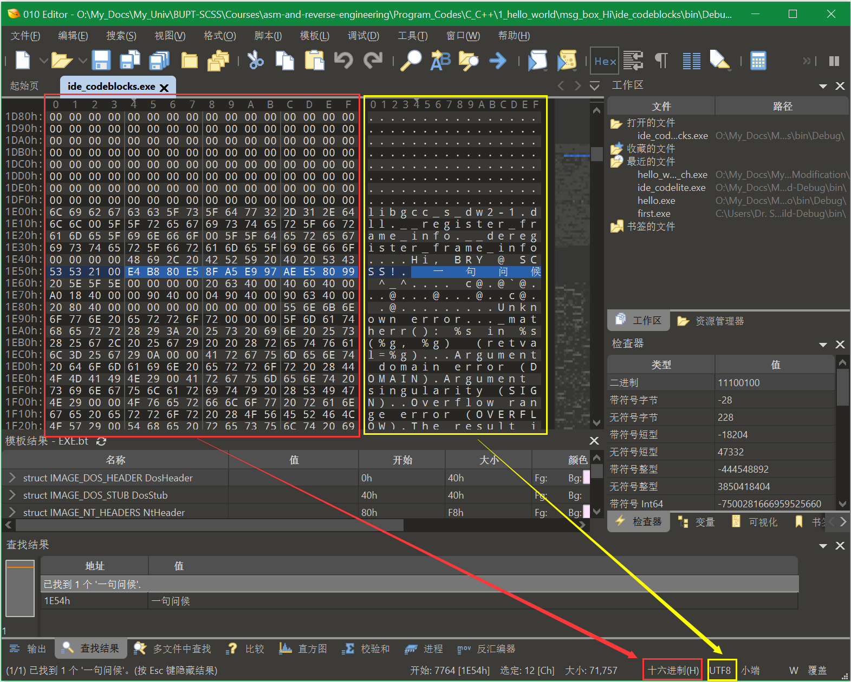
第一章 漫谈软件逆向工程
（1）逆向工程概述
逆向工程 (程序开发基本知识回顾)
16进制HEX编辑器——010Editor
二进制文件是一种计算机可读但人类不可读的文件，010Editor 可以轻松编辑二进制文件
其支持的功能包括查找、替换、在多文件中查找、在多文件中替换、二进制比较、校验和/散列算法、直方图等，来分析和编辑文本和二进制数据
允许多任务的自动化二进制分析，如PE文件分析等
还提供有针对二进制数据的反汇编功能等

Slide 22

第一章 漫谈软件逆向工程
（1）逆向工程概述
逆向工程
Reverse Engineering
一种产品设计技术再现过程，即对一项目标产品进行逆向分析及研究，从而演绎并得出该产品的处理流程、组织结构、功能特性及技术规格等设计要素，以制作出功能相近，但又不完全一样的产品。
“模仿”并“超越”…
大佐：
纳尼，情报是假的？

Slide 23
第一章 漫谈软件逆向工程
（1）逆向工程概述
软件逆向工程
Software Reverse Engineering
是逆向工程在软件方面的应用，通过多种计算机技术的运用来实现对软件算法、流程、结构、代码的逆向拆解和分析，从而达到破解软件或扩展软件功能的目的。
逆向工程中涉及到的知识主要包括汇编语言、操作系统内存管理、编译原理、加解密技术、代码混淆技术、加壳/脱壳技术、反调试技术等等，后续将一一进行讲解。

Slide 24
第一章 漫谈软件逆向工程
（1）逆向工程概述
什么是逆向工程
如何学习逆向工程
逆向分析的方法

Slide 25
第一章 漫谈软件逆向工程
（1）逆向工程概述
如何学习逆向工程
逆向工程涉及到很多知识，包括计算机体系结构、操作系统、编译原理等，同时要求逆向工程人员有丰富的编程经验和较强的程序理解、分析能力。
尽管逆向工程需要用到很多知识，但也不必担心自己没有基础，通常都是一边分析程序一边补充知识。

Slide 26
第一章 漫谈软件逆向工程
（1）逆向工程概述
如何学习逆向工程
（1）积累足量的汇编知识。
在分析软件时，主要的分析对象是汇编代码，逆向工程人员通过对汇编代码的分析得到软件的各种信息。因此，汇编语言的学习在逆向工程中是必不可少的。
一个优秀的逆向工程人员要能够掌握扎实的汇编知识，熟悉绝大部分的汇编指令，并且熟练的使用汇编指令。

Slide 27
第一章 漫谈软件逆向工程
（1）逆向工程概述
如何学习逆向工程
（2）多多练习编程能力
学习逆向需要有基本的编程能力，能够自己编写实用程序；
要有理解编程的理论知识，例如函数的工作原理、函数调用约定、参数传递方式、返回值、堆栈等；
只有懂得如何使用高级语言编写程序，才能更好的读懂汇编代码。

Slide 28
第一章 漫谈软件逆向工程
（1）逆向工程概述
如何学习逆向工程
（3）理解操作系统相关原理
要熟悉常见的windows API，一些敏感的系统调用往往是逆向过程中的关注点；
要理解windows底层的知识，例如进程管理、内存分配、堆栈结构等，理解了这些就能更好的掌握注入技术、钩子技术等逆向工程中的常见技术。

Slide 29
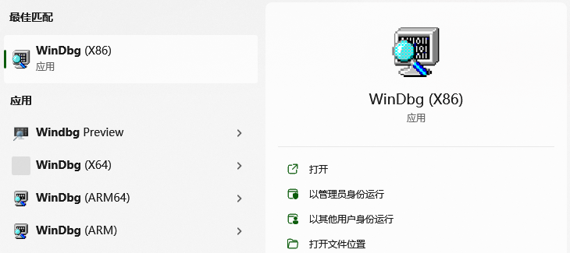
第一章 漫谈软件逆向工程
（1）逆向工程概述
如何学习逆向工程
（4）掌握分析工具的使用
在分析程序时，工具的使用是必不可少的。
常见的分析工具有IDA Pro、x32dbg、OllyDbg(OD)、WinDbg等，这些都是分析程序的利器。
IDA Pro是静态分析工具，x32dbg、OllyDbg以及WinDbg 等是动态分析工具。

Slide 30
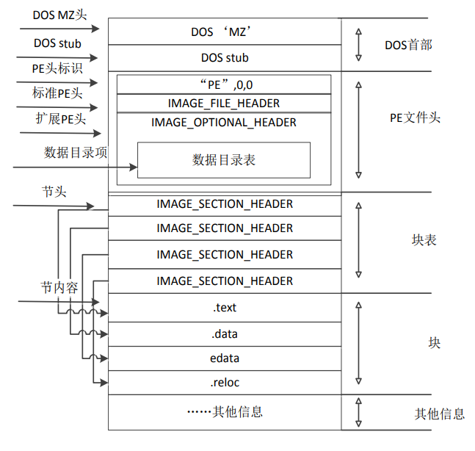
第一章 漫谈软件逆向工程
（1）逆向工程概述
如何学习逆向工程
（5）熟悉程序保护技术
很多程序为了自己不被分析，往往会利用PE文件结构结合加密算法对自己进行保护，也就是加壳，同时可能配合反调试技术加强保护。
在分析这类程序时，就需要熟悉PE结构、常见的加解密算法、反调试技术。

Slide 31
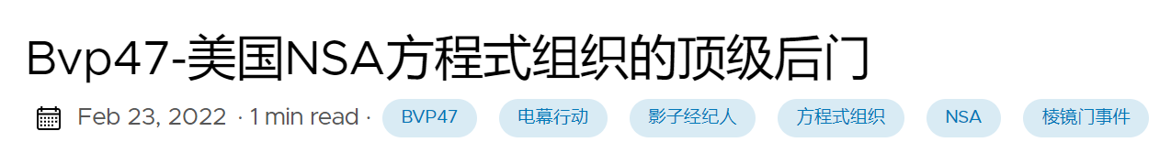
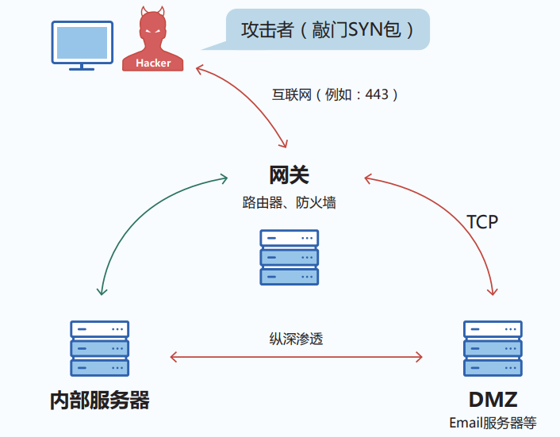
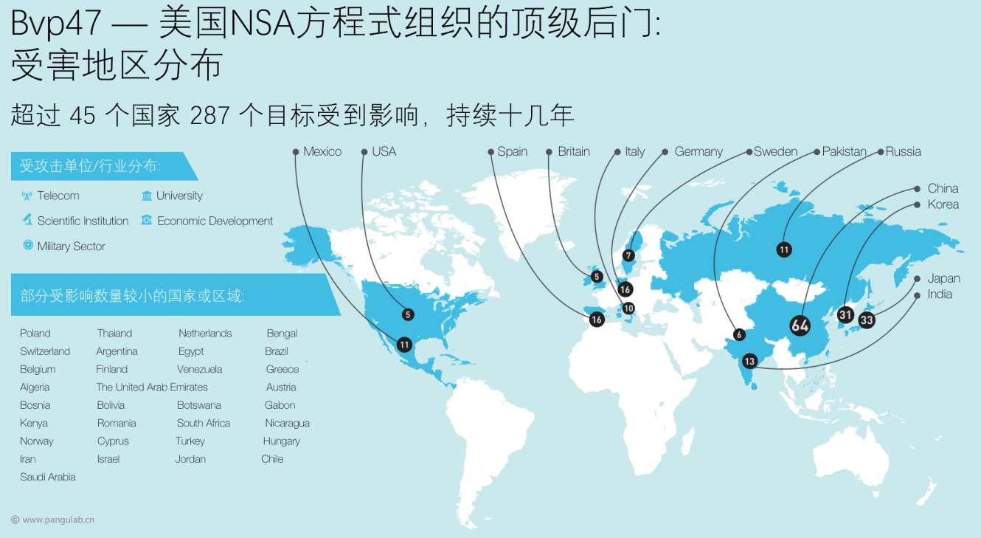
第一章 漫谈软件逆向工程
（1）逆向工程概述
如何学习逆向工程
（6）不断的动手实践
逆向工程是一门技术，需要不断的实践才能逐渐掌握。
只有通过实践，才能真正理解并掌握各种各样的逆向技术，才能体会到逆向的乐趣。
https://www.pangulab.cn/post/the_bvp47_a_top-tier_backdoor_of_us_nsa_equation_group/
Bvp47 后门的实现包含了：
复杂的代码、区段加解密，
Linux多版本平台适配，丰富的 rootkit 反追踪技巧，
集成了隐蔽信道中所使用的BPF引擎高级利用技巧，
设计精巧的通信加解密流程
软件自毁设计
Notes:
红色的为攻击路径

Slide 32





第一章 漫谈软件逆向工程
（1）逆向工程概述
如何学习逆向工程
除此之外，可以多去一些论坛上逛逛，学习一下别人的逆向思路和方法，也可以用论坛上的例子来练手，比如看雪论坛、吾爱破解等。

Slide 33
第一章 漫谈软件逆向工程
（1）逆向工程概述
什么是逆向工程
如何学习逆向工程
逆向分析的方法

Slide 34
第一章 漫谈软件逆向工程
（1）逆向工程概述
逆向分析的方法
在对软件进行逆向分析时，需要综合使用各种分析工具从多个方面对软件进行分析。
软件逆向分析方法主要分为两类
静态分析
动态分析

Slide 35
第一章 漫谈软件逆向工程
（1）逆向工程概述
静态分析
在不运行软件的情况下对软件进行分析，观察软件的静态特征
获取文件的外部特征，包括文件类型（EXE、DLL、DOC等）、大小、PE头信息、导入导出函数、内部字符串、是否运行时解压缩、注册信息、调试信息、数字证书等多种信息；
分析文件的内部信息，包括函数调用关系、工作流程原理、关键代码逻辑等信息；

Slide 36
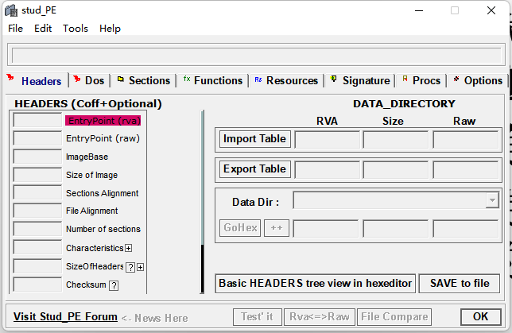
第一章 漫谈软件逆向工程
（1）逆向工程概述
静态分析
静态分析所得的软件特征称为静态特征
通过静态特征能够推测软件的功能行为，以及软件运行在系统中留下的痕迹。
IDA Pro是最常用的软件静态分析工具
除此之外，还应该学会使用如010Editor、stud_PE等，用于分析PE头信息的工具。

Slide 37
第一章 漫谈软件逆向工程
（1）逆向工程概述
动态分析
在运行软件的情况下对软件的代码流、内存状态、程序内部结构、程序功能原理、系统行为等特征进行分析
由于程序往往有多个分支，一次运行不能触发所有功能，因此动态分析中往往会多次运行程序
与静态分析不同，动态分析能够观察到程序的真实功能
x32dbg、Ollydbg、WinDbg等常见动态分析工具
x32dbg 开源软件主页 https://x64dbg.com/

Slide 38


第一章 漫谈软件逆向工程
（1）逆向工程概述
动态分析
恶意程序的运行有时会给分析机器和网络带来危险，因此往往需搭建虚拟机或沙箱进行动态分析
Norman沙箱、GFI沙箱、Comodo沙箱是常见的沙箱工具

Slide 39
第一章 漫谈软件逆向工程
（1）逆向工程概述
动静结合分析
一般情况下，逆向分析要同时使用静态分析方法和动态分析方法，也就是“动静结合”:
首先 使用静态分析收集软件的相关信息
然后 通过这些信息推测软件的功能、结构和机制
最后 再进行动态分析。
“动静结合”分析方法能够有效提高程序分析的效率。

Slide 40
第一章 漫谈软件逆向工程
1.逆向工程概述
2.常用工具简介

Slide 41
第一章 漫谈软件逆向工程
（2）常用工具简介
工欲善其事，必先利其器
在学习逆向分析的过程中，工具是必不可少的。
熟练掌握一些逆向分析工具，往往能在以后的实际运用中起到很好的效果。
x32dbg

Slide 42
第一章 漫谈软件逆向工程
（2）常用工具简介
IDA Pro
x32dbg
WinDbg
GDB

Slide 43
第一章 漫谈软件逆向工程
（2）常用工具简介
IDA Pro（Interactive Disassembler Professional）
逆向分析时，通常先用IDA Pro先对可执行文件进行静态分析：
在不执行程序的情况下，借助反汇编工具来直接对可执行文件进行解析，得到汇编代码，进而从汇编层次上对程序进行分析。

Slide 44
第一章 漫谈软件逆向工程
（2）常用工具简介
IDA Pro打开待分析文件后，会进入到主窗口界面，其中最明显的就是最大的两个窗口：
函数窗口（Functions window）
函数窗口里显示的是 IDA Pro 自动识别出来的一些函数
反汇编窗口
反汇编窗口里显示的则是整个程序反汇编之后的结果

Slide 45
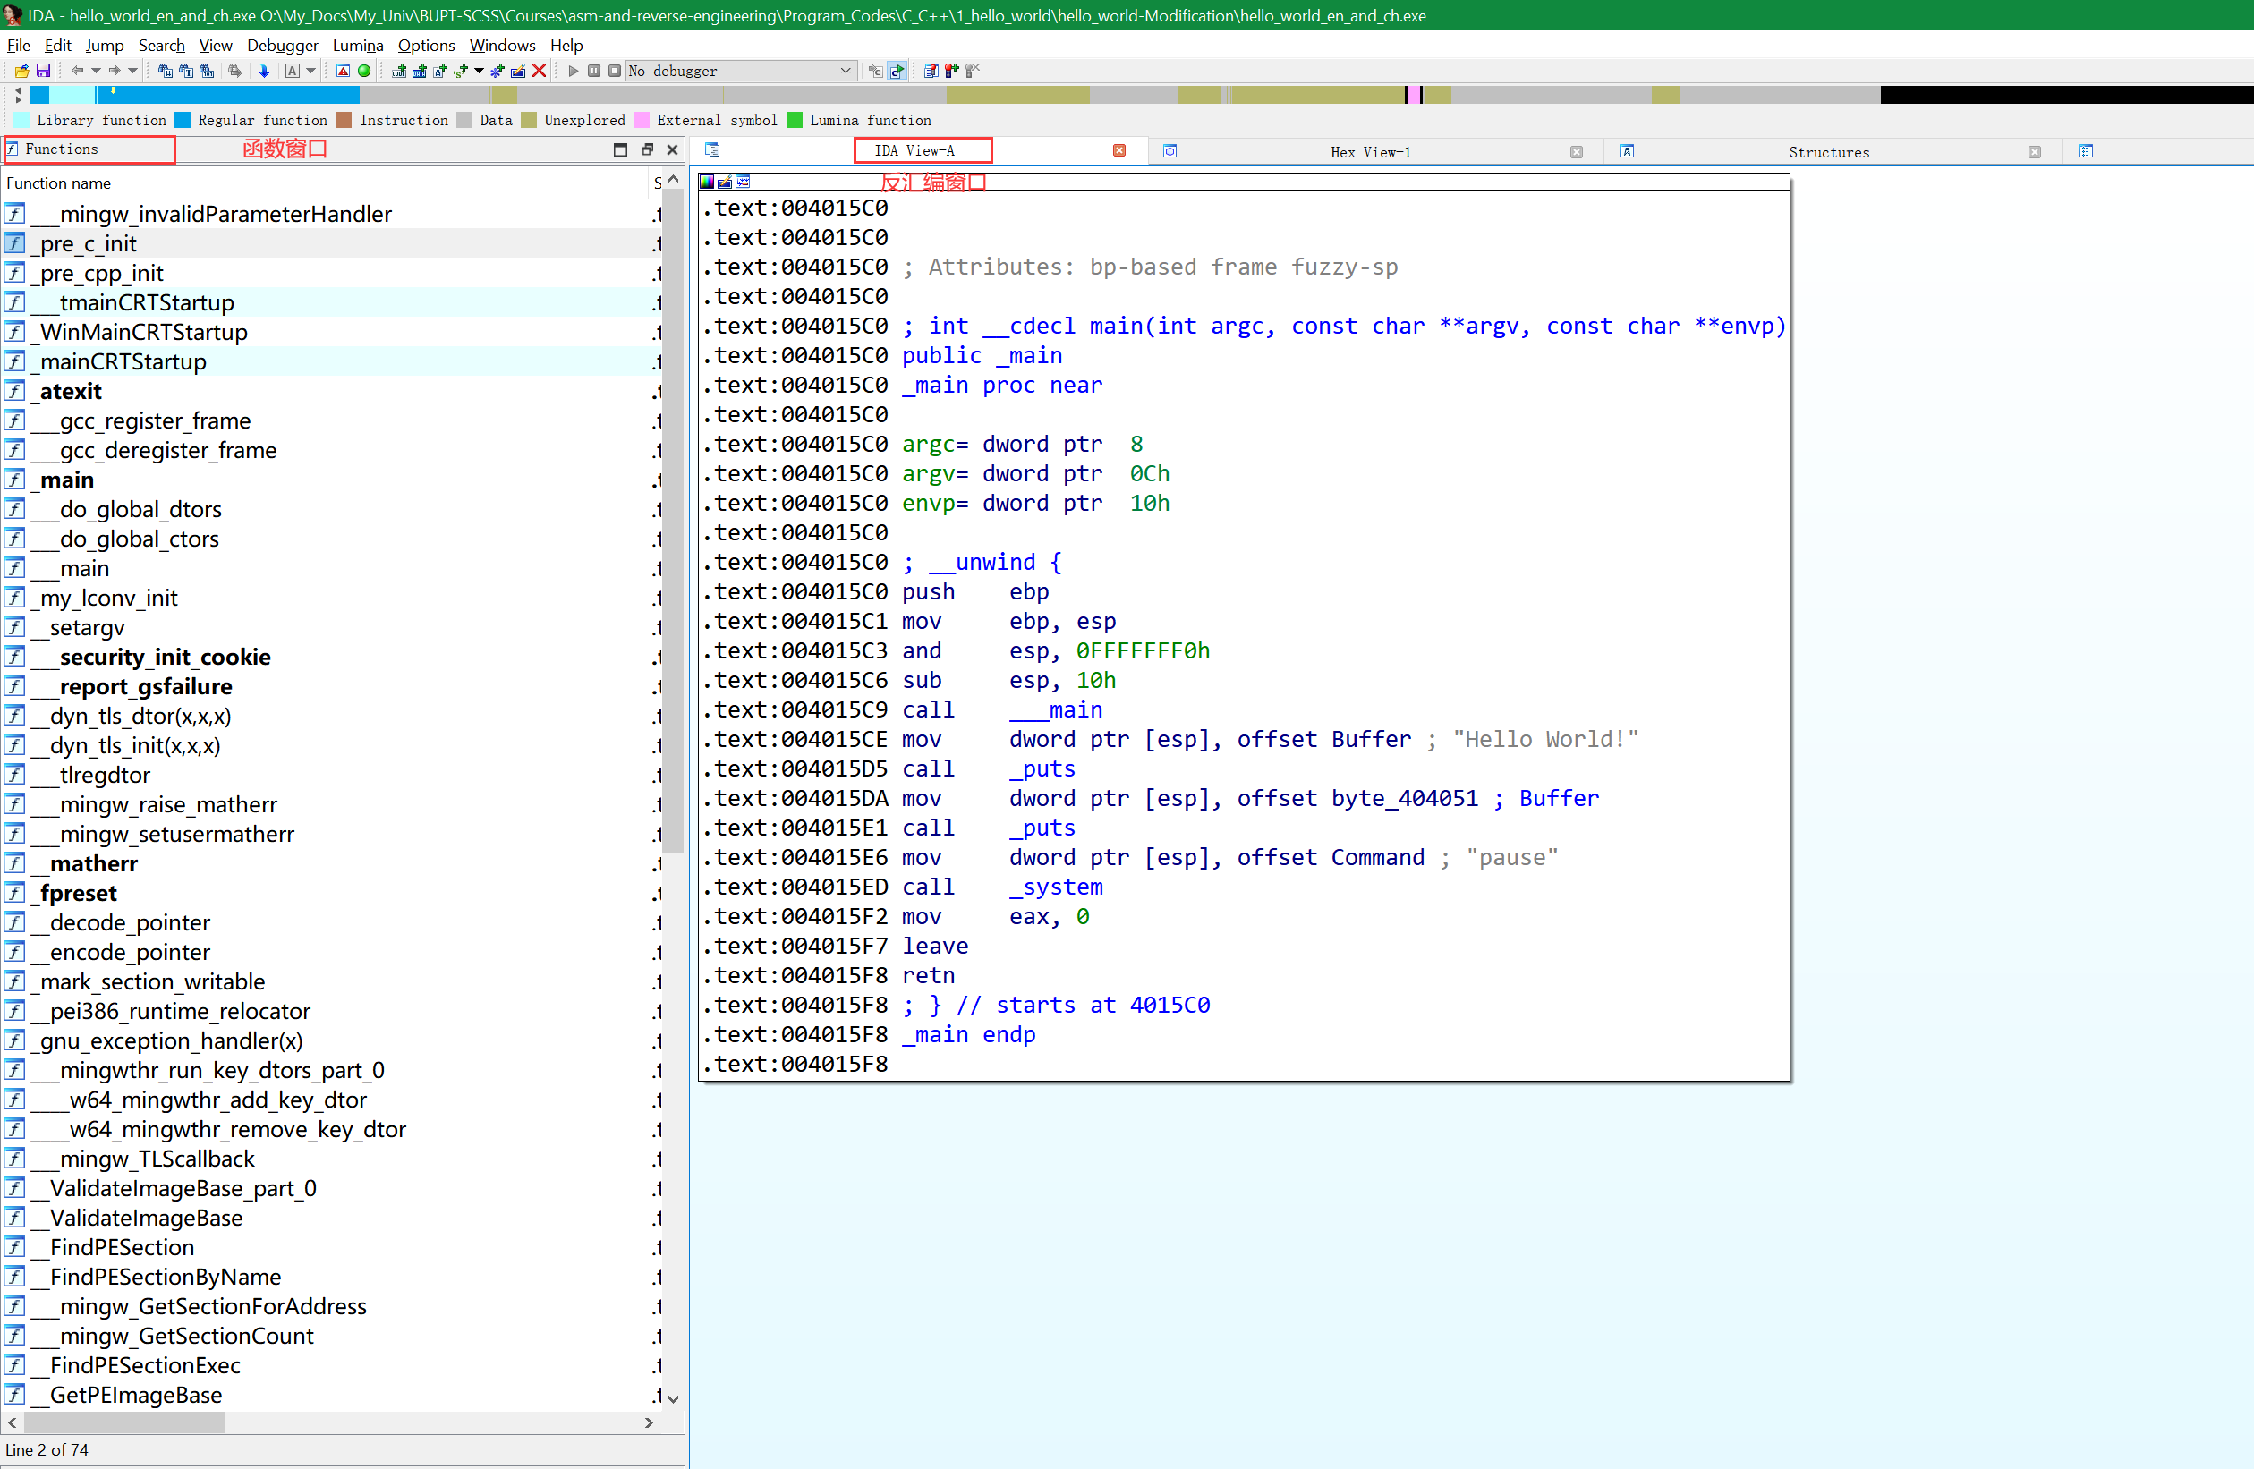
第一章 漫谈软件逆向工程
（2）常用工具简介

Slide 46
第一章 漫谈软件逆向工程
（2）常用工具简介
F5插件介绍
直接对汇编语言进行分析可能难度较大，IDA Pro里面的插件Generate pseudocode实现了将汇编代码转换为伪代码的功能
该插件的位置在View → Open subview → Generate pseudocode，对应的快捷键为F5

Slide 47
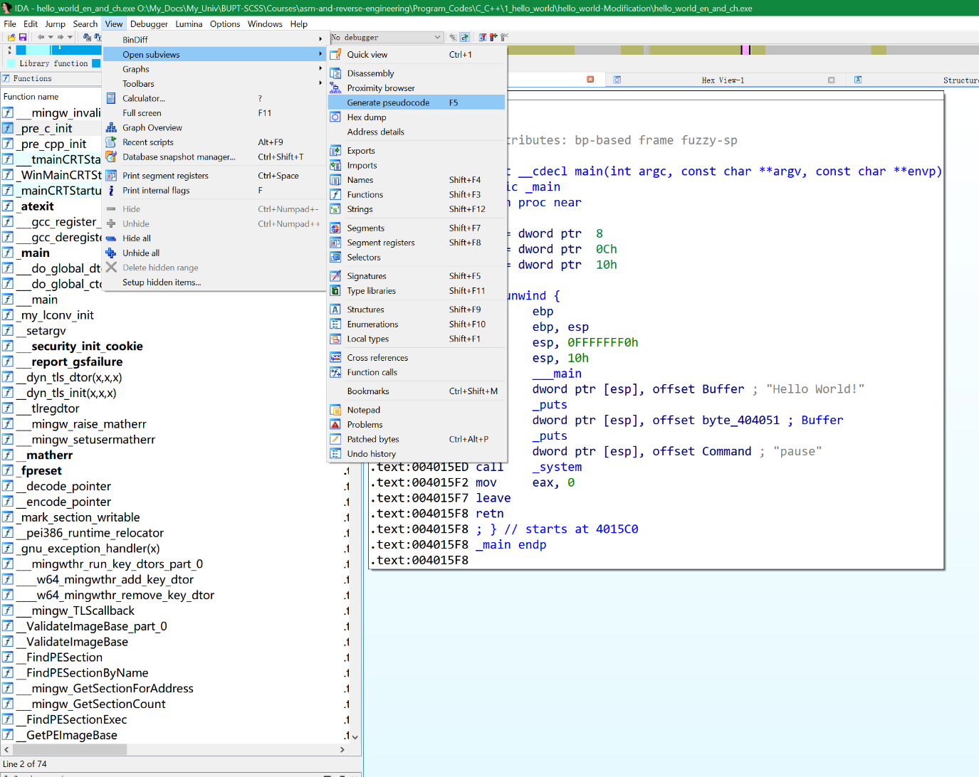
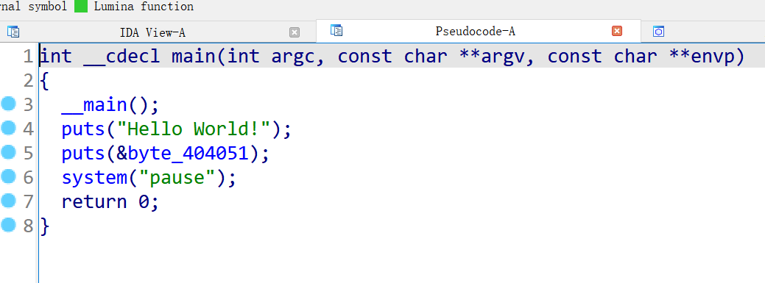
第一章 漫谈软件逆向工程
（2）常用工具简介
！注意本课程主要针对32位的应用程序的逆向分析，需使用32位的 IDA Pro 来调用该伪代码生成功能

Slide 48
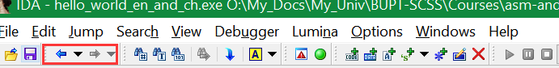
第一章 漫谈软件逆向工程
（2）常用工具简介
常用快捷键
Tab
有些时候F5插件得到的伪代码并不理想，这个时候需要自己去分析汇编代码。Tab键能够很方便的在伪代码和汇编代码之间进行切换。
翻页
当在IDA Pro里面进行了多个操作且想回到之前进行操作的地方时，点击工具栏里的翻页键可以达到想要的效果。
Esc键
如果仅进行了一个操作，如点击进入到了另一个函数，且这个时候想回到之前的状态，那么直接按也能达到相同的效果。

Slide 49
第一章 漫谈软件逆向工程
（2）常用工具简介
注释
添加注释分为汇编代码的注释和伪代码的注释
如要添加汇编代码的注释，在需要添加的地方右键，可以看到 Enter comment、Enter repeatable comment
对应的快捷键分别是冒号“:”和分号 “;”
按冒号添加的注释只在添加的地方显示，按分号添加的注释在所有交叉引用的地方都会出现
同样，如要添加伪代码的注释，只需按下对应的快捷键‘/’，然后输入注释内容即可

Slide 50
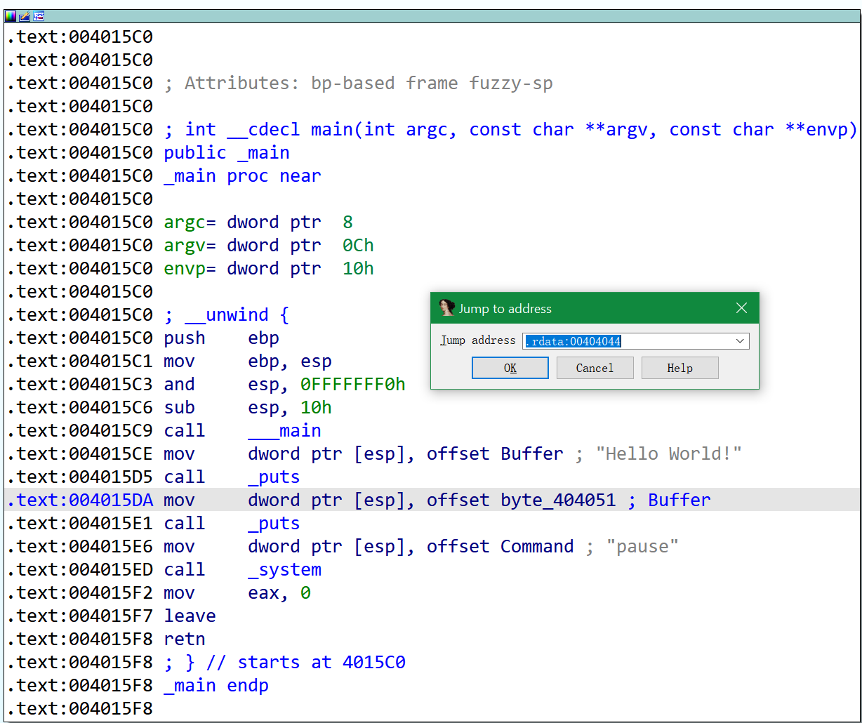
第一章 漫谈软件逆向工程
（2）常用工具简介
跳转
要跳转到某个地址或某个函数时，按G并输入要跳转的地址或函数名称，可以直接实现跳转

Slide 51
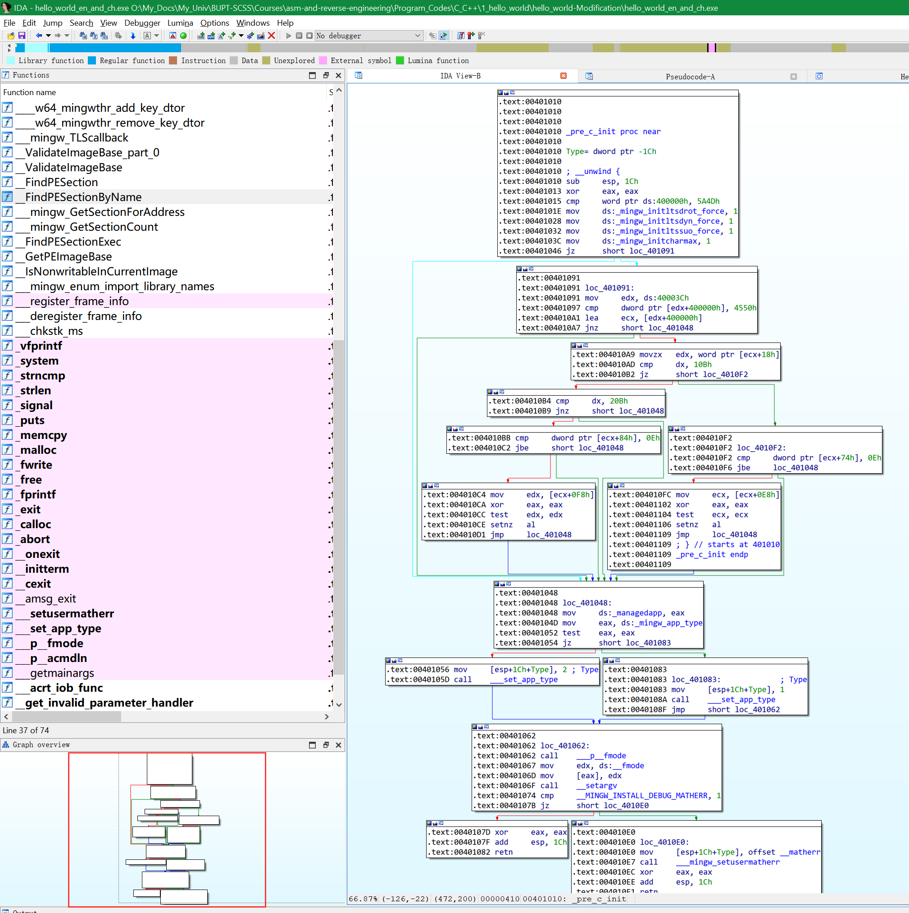
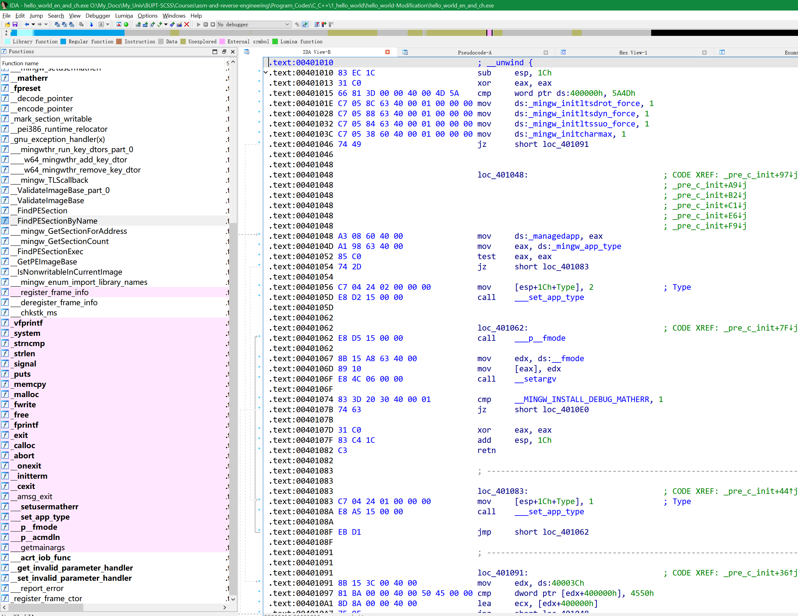
第一章 漫谈软件逆向工程
（2）常用工具简介
视图切换
IDA Pro能将反汇编的结果以两种方式显示出来，分别是文本模式和图形模式。
按空格键（Space）能够在这两种模式之间切换
空格键

Slide 52
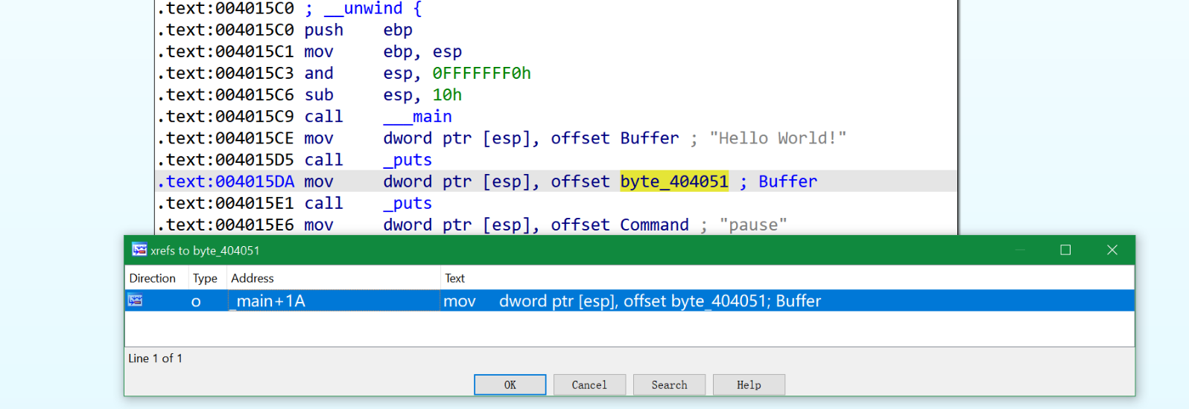
第一章 漫谈软件逆向工程
（2）常用工具简介
交叉引用
对于某个变量，有时需要查找它在哪里被引用了
可以先将光标移至需要查看的变量处，按下X键，就会出现所有关于该变量交叉引用列表
查看函数的交叉引用时进行同样的操作即可

Slide 53
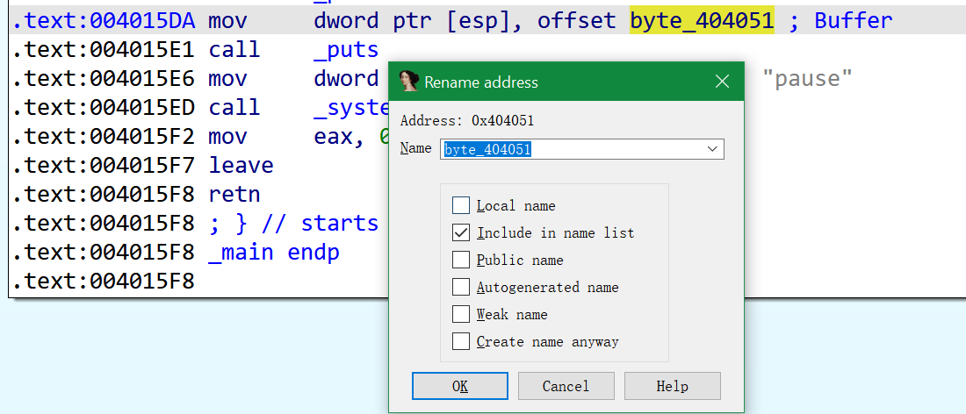

第一章 漫谈软件逆向工程
（2）常用工具简介
重命名
将光标移至要重命名的函数或变量处，按下N键，即可对函数和变量重命名。
修改变量类型
要修改变量类型时，将光标移至要修改的变量处，按下Y键，在弹出的窗口处输入新的变量类型。

Slide 54

第一章 漫谈软件逆向工程
（2）常用工具简介
字符串相关
快捷键Shift+F12可以将程序中所有的字符串列出来。
快捷键Alt+T可以搜索某个特定的字符串。

Slide 55
第一章 漫谈软件逆向工程
（2）常用工具简介
数据和指令之间的切换
如果确信某段十六进制数据是一段指令，那么可以按下快捷键C，它能将一段十六进制数据解释为汇编指令。
快捷键P能够将一段代码定义为函数，并且定义的函数会在函数窗口中显示出来。
将数据定义为指令或函数后，如果想取消定义，按下快捷键U即可取消定义，并将指令或函数以十六进制的数据来显示。

Slide 56


第一章 漫谈软件逆向工程
（2）常用工具简介
数据和字符串的切换
如果确信某段十六进制数据是字符串，快捷键A可以将该十六进制数据转换为字符串。如果要取消转换，按下快捷键U即可。
进制转换
IDA Pro里面的数据默认都是十六进制显示的，有时候需要将其转换为我们熟悉的十进制，只需将光标移至待转换的数据处并按下快捷键H即可实现进制转换。

Slide 57
第一章 漫谈软件逆向工程
（2）常用工具简介
修改堆栈平衡
IDA Pro会跟踪函数内每一条指令上的栈指针的变化。如果IDA Pro无法确定一条指令是否更改了栈指针，就需要手动调整栈指针了，否则IDA Pro会为函数剩余部分提供一个错误的栈指针。
修改堆栈平衡的快捷键为Alt+K，打开窗口后会显示当前指令处栈顶指针ESP的值（Current SP value），并且可以对当前指令对栈的改变量进行修改。

Slide 58

第一章 漫谈软件逆向工程
（2）常用工具简介
修改堆栈平衡
修改堆栈平衡的快捷键为Alt+K，打开窗口后会显示当前指令处栈顶指针ESP的值（Current SP value），并且可以对当前指令对栈的改变量进行修改。

Slide 59
第一章 漫谈软件逆向工程
（2）常用工具简介
IDA Pro
x32dbg
WinDbg
GDB

Slide 60
第一章 漫谈软件逆向工程
（2）常用工具简介
x32dbg调试器（调试64bit程序的为 x64dbg）
是一款具有可视化界面的用户模式调试器，它结合了动态调试和静态分析，对异常的跟踪处理很灵活。
它的反汇编引擎能够识别出上千个经常使用的函数，加上爱好者不断的对其进行修改， x32dbg也变得越来越强大。

Slide 61

第一章 漫谈软件逆向工程
（2）常用工具简介
主窗口界面
用x32dbg打开程序后默认打开的是CPU窗口
主界面其他窗口，分别有反汇编面板、寄存器面板、堆栈面板、数据面板、信息面板、函数参数面板
寄存器面板
反汇编面板
函数参数面板
信息面板
堆栈面板
数据面板

Slide 62

第一章 漫谈软件逆向工程
（2）常用工具简介
反汇编面板窗口
被调试程序在反汇编后显示在该面板窗口中，显示的信息分为四列，从左至右依次为：地址、数据、反汇编代码和注释。
主要关注的是反汇编代码列，该列将指令以汇编代码的形式显示，从而让用户在汇编层次上对程序进行调试。

Slide 63

第一章 漫谈软件逆向工程
（2）常用工具简介
寄存器面板窗口
该窗口将程序运行时用到的寄存器的值都列了出来，其中寄存器的值发生变化时颜色会变为红色。

Slide 64

第一章 漫谈软件逆向工程
（2）常用工具简介
堆栈面板窗口
该窗口显示的是程序执行时的堆栈信息，左边一列是堆栈地址，中间一列是该地址存放的数据，右边一列是注释

Slide 65

第一章 漫谈软件逆向工程
（2）常用工具简介
数据面板窗口
该窗口以十六进制和字符串的形式显示程序在内存中的数据。

Slide 66

第一章 漫谈软件逆向工程
（2）常用工具简介
信息面板窗口
在调试跟踪时，该窗口显示与指令相关的寄存器值、API函数调用提示和跳转提示等信息

Slide 67
第一章 漫谈软件逆向工程
（2）常用工具简介
开始调试
使用x32dbg调试程序一般有两种打开方式。
（1）打开方式是：依次点击File → Open，选择待调试的程序，若程序执行时需要输入参数，则可以在Arguments栏中填入。
（2）打开方式是附加到正在执行中的进程，依次点击File → Attach，选择需要调试的进行即可。

Slide 68
第一章 漫谈软件逆向工程
（2）常用工具简介
INT3断点
断点的一种，在诸如 x32dbg 中的快捷键是F2，是一种很常用的断点类型。
INT3指令的机器码为CC，所以通常也称之为CC指令。当被调试进程执行INT3指令导致一个异常时，调试器就会捕捉这个异常从而停在断点处，然后将断点处的指令恢复成原来的指令。

Slide 69
第一章 漫谈软件逆向工程
（2）常用工具简介
INT3断点
用INT3断点的好处是可以设置无数个断点，缺点是改变了原程序指令，容易被软件检测到。
例如，为了防范API被下断，一些软件会检测API的首地址是否为CCh，以此来判断是否被下了断点。

Slide 70

第一章 漫谈软件逆向工程
（2）常用工具简介
INT3断点

Slide 71
第一章 漫谈软件逆向工程
（2）常用工具简介
硬件断点
由硬件提供给我们的调试寄存器组，可以对这些硬件寄存器设置相应的值，然后让硬件帮我们断在需要下断点的地址。
硬件断点是CPU提供的功能，Intel 80386 以上的CPU 提供了调试寄存器以用于软件调试。
从Intel CPU中，DRx调试寄存器总共有8个，从DRx0到DRx7。其中，DR0~DR3是调试地址寄存器，保存设置的硬件断点。

Slide 72
第一章 漫谈软件逆向工程
（2）常用工具简介
硬件断点
硬件断点的设置只需鼠标右键并依次点击：Breakpoint → Hardware on execution即可。取消断点的操作则需依次点击：Debug → Hardware breakpoints，然后在弹出的窗口中删除硬件断点（或者Breakpoint → Remove Hardware breakpoints ）
硬件断点优点是速度快，在INT3断点容易被发现的地方，使用硬件断点来代替会有很好的效果，缺点就是最多只能设置4个断点。

Slide 73

第一章 漫谈软件逆向工程
（2）常用工具简介

Slide 74
第一章 漫谈软件逆向工程
（2）常用工具简介
内存断点
修改内存访问属性来触发内存访问错误而设置的断点称为内存断点。
设置内存断点只需鼠标右键并依次点击：Breakpoint → Memory, on access/Memory, on write。

Slide 75

第一章 漫谈软件逆向工程
（2）常用工具简介

Slide 76
第一章 漫谈软件逆向工程
（2）常用工具简介
跟踪运行
快捷键 | 执行的功能
F2 | 在光标处设置或取消断点
Ctrl + F2 | 重新启动被调试程序
F4 | 运行到所选指令处，如果选择的指令不被执行，则被调试程序一直运行下去
F7 | 单步步进，遇到 call 等子程序时进入其中
Shift + F7 | 单步步进，但当被调试程序发生异常时，调试器尝试步入被调试程序指定的异常处理
Ctrl + F7 | 自动步进，在所有的函数调用中一条一条地执行命令
F8 | 单步步过，遇到 call 等子程序时不进入其中
Shift + F8 | 单步步过，但当被调试程序发生异常时，调试器尝试步入被调试程序指定的异常处理
Ctrl + F8 | 自动步过，在所有的函数调用中一条一条地执行命令
F9 | 运行，直到遇到下一个断点
Shift + F9 | 运行到断点，但当被调试程序发生异常时，调试器尝试步入被调试程序指定的异常处理
Ctrl + F9 | 执行到返回，在执行到一个 ret 指令时暂停，常用于从当前函数快速返回到上一个函数
Alt + F9 | 执行到用户代码，可用于从系统部分快速返回到被调试程序部分
F12 | 停止执行，暂停所有线程，可用于暂停自动执行
; | 添加注释
: | 添加标签
– | 回退上一条指令的位置
+ | 执行下一条指令

Slide 77
第一章 漫谈软件逆向工程
（2）常用工具简介
地址跳转
在x32dbg中按下快捷键Ctrl+G可以直接跳转到对应的地址处。
如果要查看某个地址的数据，那么点击一下数据窗口，然后按下快捷键便可跳转到对应地址。
同理，如果要查看汇编代码或是堆栈数据，采取同样的操作即可。

Slide 78


第一章 漫谈软件逆向工程
（2）常用工具简介
地址跳转
执行 Go to(Ctrl+G)命令, 打开一个Enter expression to follow (对话框), 输入地址，单击OK按钮。

Slide 79
第一章 漫谈软件逆向工程
（2）常用工具简介
堆栈相关操作
堆栈区显示的数据总是从栈顶指针ESP处显示
选择Address → Relative to ESP（子菜单一般只显示上面4个中的3个，根据需要，动态的变化），这时堆栈窗口就以ESP为指引，显示你想要的数据。
随着程序单步执行时（F7或F8），窗口中ESP总是是滚动的，总是将栈顶置于顶部
在观察某个地址处数据的变动时会不方便，如果你不想滚动，而是想观察某个位置上的堆栈值，这时可以使用Lock Stack来锁定滚动。

Slide 80
第一章 漫谈软件逆向工程
（2）常用工具简介
IDA Pro
x32dbg
GDB
WinDbg

Slide 81
第一章 漫谈软件逆向工程
（2）常用工具简介
GDB
UNIX下的调试工具，和WinDbg一样，也是通过命令行的形式来对程序进行调试。

Slide 82
第一章 漫谈软件逆向工程
（2）常用工具简介
启动调试
gdb fileName
该命令将启动并调试名为‘fileName’的程序，也可以在输入命令gdb后输入file命令来启动程序开始调试。
gdb processName PID
该命令会附加到PID所表示的进程上并调试该进程。相同功能的命令还有gdb -p <PID>。

Slide 83
第一章 漫谈软件逆向工程
（2）常用工具简介
断点相关
命令 | 功能
b *address | 在地址address处设置断点
b functionName | 在函数functionName入口处设置断点。
info b | 列出所有断点
d Num（delete breakpoint） | 删除编号为Num的断点

Slide 84
第一章 漫谈软件逆向工程
（2）常用工具简介
查看内存
查看内存的命令为：x /nfu <address>
其中n表示要显示的内存单元的个数
f指示以什么样的格式显示
u则表示一个地址单元的长度
参数 | 取值 | 功能
f | x | 以十六进制格式显示
 | d | 以十进制格式显示
 | o | 以八进制格式显示
 | c | 以字符格式显示
 | i | 以地址指令的格式显示
u | b | 单字节
 | h | 双字节
 | w | 四字节（默认值）
 | g | 八字节

Slide 85
第一章 漫谈软件逆向工程
（2）常用工具简介
调试跟踪
命令 | 功能
r | 启动并运行程序
c | 运行程序到下个断点
ni<N> | 单步执行，遇到call指令步过，加上参数N可往后执行N行指令
si<N> | 单步执行，遇到call指令跟进，加上参数N看往后执行N行指令
finish | 执行完当前函数后停止
until<address> | 执行完当前循环后停止，若加上地址参数后调试器将执行到指定地址停止

Slide 86
第一章 漫谈软件逆向工程
（2）常用工具简介
其他常用命令
命令 | 功能
detach | 断开与当前正在调试进程之间的链接
i r (info register) | 列出所有寄存器以及寄存器的值
p /f $eax | 按照格式f显示指定寄存器的值
bt | 显示栈帧信息，可指定显示的数量
disass $pc (disassmble) | 反汇编当前指令所在的函数

Slide 87
第一章 漫谈软件逆向工程
（2）常用工具简介
插件介绍
peda是GDB的一个插件，使用该插件可以很大的提高GDB的使用体验，能够实时的列出寄存器、堆栈以反汇编代码。该插件的常用命令：
命令 | 功能
start | 停在程序入口处
goto | 执行到指定地址
session save/restore fileName | 保存/恢复断点信息
finish | 执行到函数返回地址处
checksec | 查看程序开启的保护措施
vmmap | 查看区段地址信息
find | 查找字符串
pattern_create | 构造非重复字符串
pattern_offset | 计算偏移

Slide 88
第一章 漫谈软件逆向工程
（2）常用工具简介
小结
本节对几种逆向分析中常用的工具的基本用法进行了介绍
工具的使用不在多而在精，相信熟练掌握这些工具后逆向分析能力会有很大的提升。
这些工具的具体使用及一些技巧将在后面章节的具体实例中有所体现。

Slide 89
第一章 漫谈软件逆向工程
（2）常用工具简介
IDA Pro
x32dbg
GDB
WinDbg

Slide 90
第一章 漫谈软件逆向工程
（2）常用工具简介
WinDbg
微软发布的一款免费调试工具，支持用户模式调试和内核模式调试，主要用于内核模式调试。

Slide 91
第一章 漫谈软件逆向工程
（2）常用工具简介
“用户模式”和“内核模式”
运行 Windows 计算机中的处理器有两个不同模式：“用户模式”和“内核模式”。
根据处理器上运行的代码的类型，处理器在两个模式之间切换。应用程序在用户模式下运行，核心操作系统组件在内核模式下运行。多个驱动程序在内核模式下运行，但某些驱动程序在用户模式下运行。
在内核模式下运行的所有代码都共享单个虚拟地址空间。如果内核模式驱动程序意外写入错误的虚拟地址，则属于操作系统或其他驱动程序的数据可能会受到损坏。

Slide 92


第一章 漫谈软件逆向工程
（2）常用工具简介

Slide 93
第一章 漫谈软件逆向工程
（2）常用工具简介
“用户模式”和“内核模式”
当启动用户模式的应用程序时，Windows 会为该应用程序创建“进程”。进程为应用程序提供专用的“虚拟地址空间”和专用的“句柄表格”。
应用程序的虚拟地址空间为专用空间，一个应用程序无法更改属于其他应用程序的数据。每个应用程序都孤立运行。
在用户模式下运行的处理器无法访问为操作系统保留的虚拟地址，防止应用程序更改并且可能损坏关键的操作系统数据。

Slide 94
第一章 漫谈软件逆向工程
（2）常用工具简介
开始调试
用WinDbg调试程序和x32dbg一样，可以打开一个可执行文件来调试，或是附加到正在运行的进程上来调试。
具体操作为：File→Open Executable/Attach to a Process。
终止调试的操作为：Debug→Stop Debugging/Detach Debuggee。

Slide 95
第一章 漫谈软件逆向工程
（2）常用工具简介
WinDbg窗口的名称与用途如下
名称 热键 用途
Command Atl+1 输入命令、显示命令结果和调试信息输出
Watch Alt+2 观察指令全局变量、局部变量和寄存器的信息
Locals Alt+3 自动显示当前函数的所有局部变量
Registers Atl+4 观察和修改寄存器的值
Memory Alt+5 观察和修改内存数据
Call Stack Alt+6 栈中记录的函数调用序列
Disassembly Alt+7 反汇编
Scratch Pad Alt+8 白板，可以用来做调试笔记等
Processes and Threads Alt+9 显示所有调试目标的列表，包括进程和线程等
Command Browser Alt+N 执行和浏览命令

Slide 96
第一章 漫谈软件逆向工程
（2）常用工具简介
断点相关
在WinDbg中下断点的命令为：<bp address或ModuleName!APIName>
例如bp 401000，
例如bp kernel32!GetCommandLineW
断点相关命令 | 命令功能
bl | 列出所有断点
bd/be | 禁止/启用断点（Disable），bd 1表示禁止1号断点； be 1表示启用1号断点
bc | 清除断点，bc 1表示清除1号断点，清除多个可用‘，’将断点编号隔开；用*匹配待清除断点，用-表示范围；
bp$exentry | WinDbg中的伪寄存器记录了程序入口点，该命令表示在程序入口处下断点。

Slide 97
第一章 漫谈软件逆向工程
（2）常用工具简介
内存查看
WinDbg提供了非常丰富的内存查看命令
d[类型] [地址范围]格式
命令 | 功能
db | 以字节和ASCII的格式列出内存信息
dw | 以双字节WORD格式列出内存信息
dd | 以四字节DWORD格式列出内存信息
da | 以ASCII字符串格式列出内存信息
du | 以Unicode字符串格式列出内存信息

Slide 98
第一章 漫谈软件逆向工程
（2）常用工具简介
指令反汇编
命令u（Unassemble）用来对指令进行反汇编
命令 | 功能
u | 显示当前指令之后的若干指令
ub | 显示当前指令之前的若干指令
uaddress | 显示地址之后的指令
uL20 | 显示20行指令，该用法可以和上面两条指令结合起来使用，如u address L20将显示指定地址后的20行指令

Slide 99
第一章 漫谈软件逆向工程
（2）常用工具简介
跟踪运行
WinDbg中使用命令g可以使程序开始运行，跟踪运行的命令主要为p、t。
p相关命令 | 功能
p | 单步执行，遇到call步过
pa | 执行到指定地址
pc | 执行到下一个call的入口
ph | 执行到下一个跳转处
pt | 执行到返回
t相关命令 | 功能
t | 单步执行，遇到call跟进
ta | 单步执行到指定地址
tb | 执行到分支处
tc | 执行到下一个call的开始处

Slide 100
第一章 漫谈软件逆向工程
（2）常用工具简介
堆栈信息
查看堆栈信息的命令为ddsesp，该命令将打印从从栈顶开始打印栈内的数据。
查看函数调用栈信息的命令为kb，默认会显示若干条函数调用信息，也可以指定显示的数目。

Slide 101
第一章 漫谈软件逆向工程
（2）常用工具简介
模块信息
命令lm[选项][a Address][m Pattern | M pattern]会列出当前已加载的所有模块。
使用参数a，会列出指定地址所在的模块；
使用参数m，后面跟一个表示模块名的通配符，如lm m *Name*将列出所有包含Name字符串的模块。

Slide 102
第一章 漫谈软件逆向工程
（2）常用工具简介
字符串搜索
1. 寻找内存泄露的线索。比如知道当前内存泄漏的内容是一些固定的字符串，就可以在DLL 区域搜索这些字符串出现的地址，然后再搜索这些地址用到什么代码中，找出这些内存是在什么地方开始分配的。
2. 寻找错误代码的根源。比如知道当前程序返回了 0x80074015 这样的一个代码，但是不知道这个代码是由哪一个内层函数返回的。就可以在代码区搜索 0x80074015，找到可能返回这个代码的函数。

Slide 103
第一章 漫谈软件逆向工程
（2）常用工具简介
字符串搜索
s（Search）命令用于搜索内存，查找指定模板。
s -sa与s -su命令用于搜索未指定的ASCII和Unicode字符串，可以检查一段内存中是否包含可打印字符。
s -a与s -u命令用于搜索指定的ASCII和Unicode字符串。

Slide 104
谢 谢！

